Slide 1
UBND HUYỆN ĐẮK SONG
TRƯỜNG TIỂU HỌC TRƯNG VƯƠNG

Slide 2
A PICTURE IS WORTH A THOUSAND WORDS

Slide 3
A PICTURE IS WORTH A THOUSAND WORDS

Slide 4
Bắt nạt trực tuyến (Cyberbullying)
Các hình thức phổ biến
Hậu quả
Lăng mạ, chửi bới công khai
Lo lắng, trầm cảm, mất ngủ
Lan truyền tin đồn thất thiệt
Mất đi sự tự tin, ảnh hưởng đến hiệu quả học tập
Tẩy chay trực tuyến
Cảm giác bị cô lập và xấu hổ

Slide 5
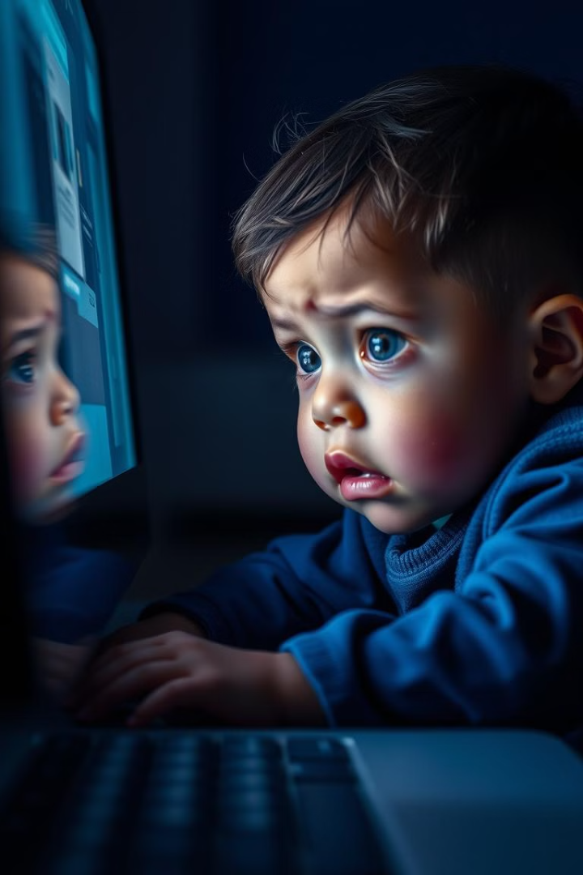
Xâm hại tình dục trực tuyến (Online Sexual Exploitation)
Các hình thức phổ biến
Hậu quả
Gạ gẫm qua mạng
Tổn thương nặng nề về tâm lý, giảm tự tin
Chụp ảnh, quay video nhạy cảm
Gây xấu hổ, hậu quả nghiêm trọng nếu các hình ảnh, video bị phát tán

Slide 6
Tiếp cận nội dung độc hại
Các loại nội dung độc hại
Hậu quả
Nội dung bạo lực
Trở nên bạo lực, có nhận thức sai lệch
Nội dung khiêu dâm
Mất đi khả năng phân biệt giữa thông tin đúng và sai
Thông tin sai lệch, kích động
Bị lệch lạc trong suy nghĩ

Slide 7
Lừa đảo và mất thông tin cá nhân
Các hình thức lừa đảo phổ biến
Hậu quả
Giả danh bạn bè hoặc người nổi tiếng
Rủi ro tài chính hoặc bị đe dọa
Trò chơi hoặc cuộc thi giả mạo
Thông tin bị mất có thể được sử dụng vào mục đích bất chính
Lừa đảo bằng ứng dụng, trang web giả mạo
Thông tin cá nhân bị đánh cắp

Slide 8
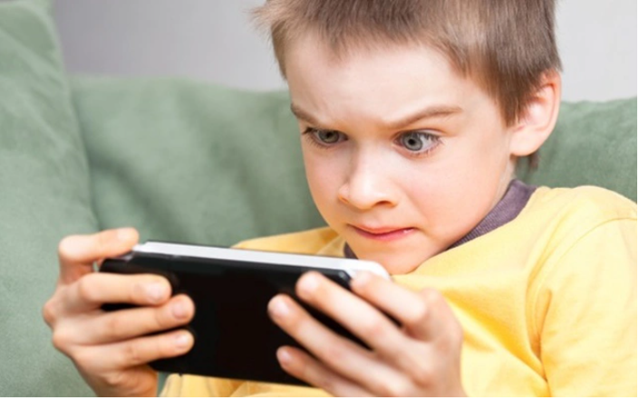
Nghiện Internet và các trò chơi trực tuyến
Dấu hiệu
Hậu quả
Dành quá nhiều thời gian cho các thiết bị công nghệ
Lo âu, căng thẳng
Thay đổi cảm xúc khi
không sử dụng thiết bị
Suy giảm khả năng tập trung
Suy giảm kết nối xã hội thực tế
Gây nhiều hệ lụy về sức khỏe

Slide 9
04.
BẢO VỆ TRẺ EM TRÊN KHÔNG GIAN MẠNG
b

Slide 10
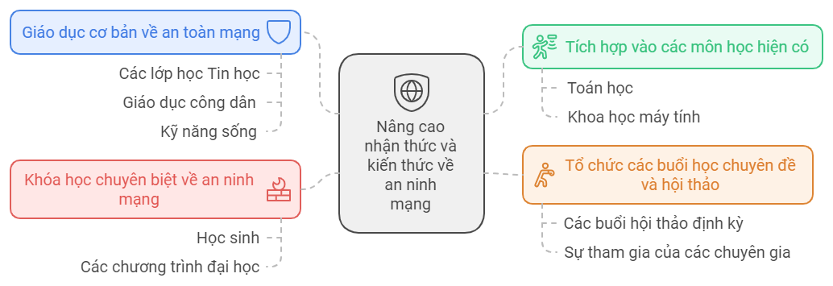

Slide 11
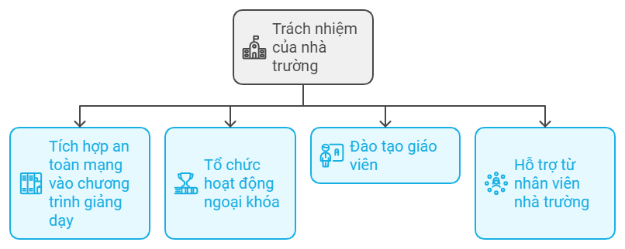

Slide 12
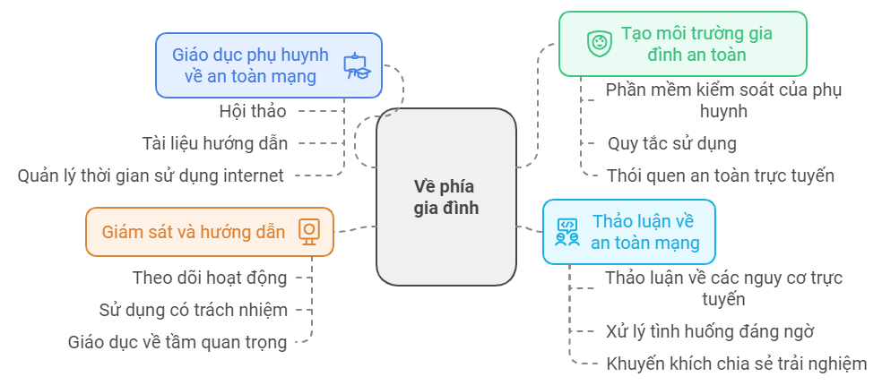

Slide 13
CÁM ƠN ĐÃ THEO DÕI!

